Slide 1
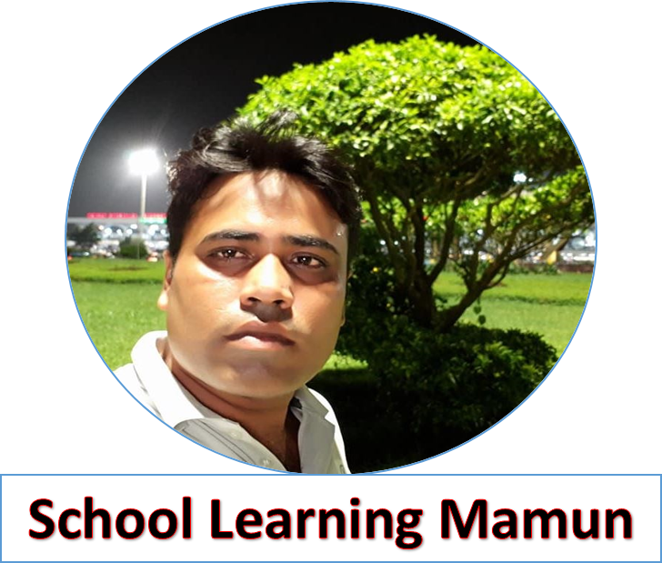

Slide 2
শুভেচ্ছা সবাইকে

Slide 3
আব্দুল্লাহ- আল- মামুন
সহকারী শিক্ষক
বাঙ্গালগাঁও সঃ প্রাঃ বিঃ
কালীগঞ্জ, গাজীপুর।

Slide 4
পাঠ পরিচিতি
বাংলা
চতুর্থ শ্রেণি
পাঠঃ ঘুরে আসি সোনারগাঁও
পাঠ্যাংশঃ অনুশীলনী (পাঠ-12)

Slide 5
শিখনফল
শোনাঃ
বলাঃ
লেখাঃ

Slide 6
চল একটি ভিডিও দেখি
https://youtu.be/HE8-F5FwvoE

Slide 7
পাঠ ঘোষণা
আমাদের আজকের পাঠ ঘুরে আসি সোনারগাঁও পাঠ- 12 (অনুশীলনী)

Slide 8
বিপরীত শব্দ শিখি
বিকাল
সকাল
আসা
যাওয়া
আনন্দ
দুঃখ
মিষ্টি
টক
রোদ
বৃষ্টি

Slide 9
বাম ডান মিল করি
বাম | ডান
সমৃদ্ধ এলাকা | গোয়ালদি
প্রাচীন মসজিদ | লোকশিল্পের প্রতিষ্ঠাতা
মসলিন কাপড় | সোনারগাঁও এর শাসনকর্তা
জয়নুল আবেদিন | জগৎ জোড়া খ্যাত
ঈশা খাঁ ছিলেন | পানাম নগর

Slide 10
ছবি দেখে ২ টি করে বাক্য লিখ

Slide 11
বাক্যগুলো পড়ে অবস্থান বোঝানো শব্দগুলো লিখি
ক) বাসে করে আমরা সবাই সোনারগাঁও যাচ্ছি ।
খ) সমৃদ্ধ এলাকা পানাম নগর ঘুরে ভালো লাগল।
গ) সোনারগাঁওয়ের লোকশিল্প জাদুঘরের প্রতিষ্ঠাতা শিল্পি জয়নুল আবেদিন।

Slide 12
ঠিকস্থানে দাঁড়ি, কমা ও প্রশ্নবোধক বসাই
সোনারগাঁওয়ের লোকশিল্প জাদুঘরের প্রতিষ্ঠাতা শিল্পি জয়নুল আবেদিন এখানে জিনিস আছে দেখবার কাঠের তৈরি জিনিস মুখোশ মৃৎপাত্র মাটির পুতুল বাঁশ লোহা কাঁসা তৈরি নানা জিনিস অলংকার ইত্যাদি দেখে সবাই বিস্মিত

Slide 13
প্রশ্নোত্তর ( দলীয় কাজ)
১। সোনারগাঁও কোথায় অবস্থিত?
২। লোক শিল্প জাদুঘর কেন দরকার?
৩। জাদুঘর বলতে কী বুঝি ?

Slide 14
বাড়ির কাজ
সোনারগাঁও ও জাদুঘর সম্পর্কে ৫ টি বাক্য লিখে আনবে।

Slide 15
ধন্যবাদ

